Slide 1

Организация изучения второго иностранного языка 24.04.2019
Печерица Э.И.,
к.п.н., доцент ТОИПКРО

Slide 2

Потребность современных детей в овладении несколькими иностранными языками
Это реалии современного специалиста

Slide 3

ПРОМЕЖУТОЧНЫЙ ИТОГ ПРОЦЕССА ВВЕДЕНИЯ
2ИЯ В РОССИЙСКИХ ШКОЛАХ
2016-2017
Немецкий язык как второй ИЯ изучали 193000 обучающихся
Английский язык как второй ИЯ изучали 160000 обучающихся
Французский язык как второй ИЯ изучали 131000 обучающихся
Испанский язык как второй ИЯ изучали 39000 обучающихся
Сопоставление
Интенсификация
Коммуникативное изучение
Перенос стратегий изучения первого иностранного языка в новый второй ИЯ

Slide 4
Положительный перенос
на уровне речемыслительной деятельности (кратковременная память, механизмы восприятия, механизмы выбора, комбинирования, механизмы продуцирования при говорении и письме)
на уровне языка (интернационализмы)
на уровне учебных умений
на социокультурном уровне
1 ИЯ
2 ИЯ

Slide 5
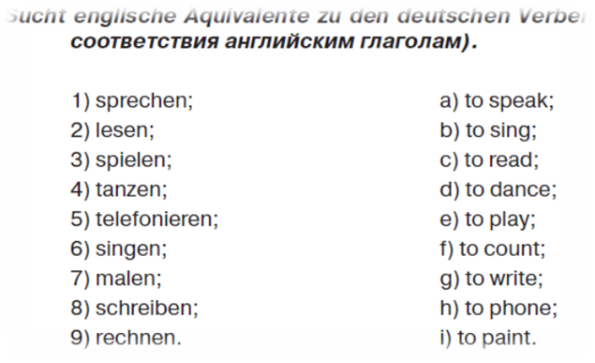
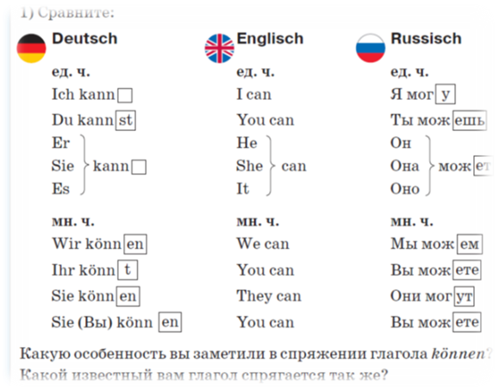
Предельное сокращение периода алфабетизации
Использование потенциального словарного запаса учащихся
С самого начала легкие аутентичные тексты
Фаза ориентировки сокращена, что не требует столь градуированной системы упражнений как при ИЯ1
Использование приемов и технологий как знакомых по ИЯ1, так и сравнительно-сопоставительного характера

Slide 6

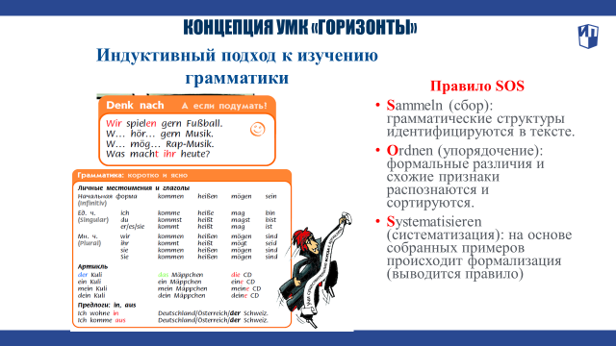
Обновление содержания образования: учебники

Slide 7
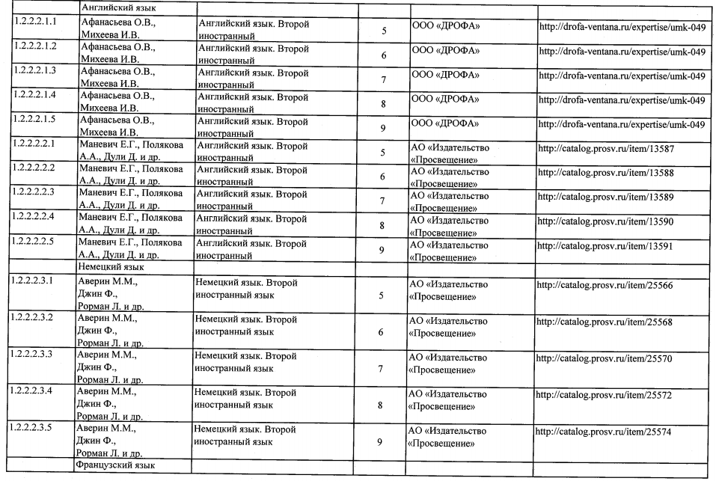
ФПУ

Slide 8



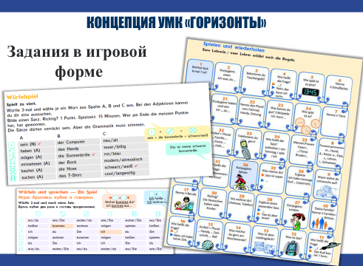

Slide 9
ФПУ

Slide 10
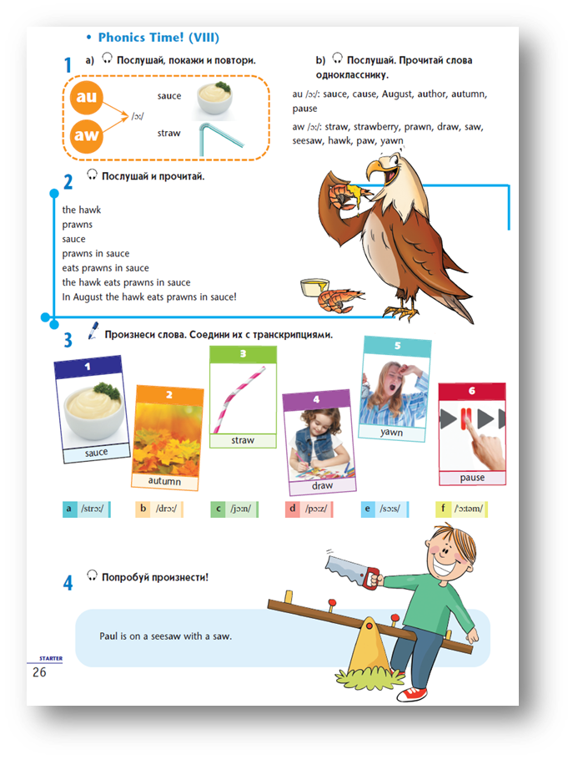

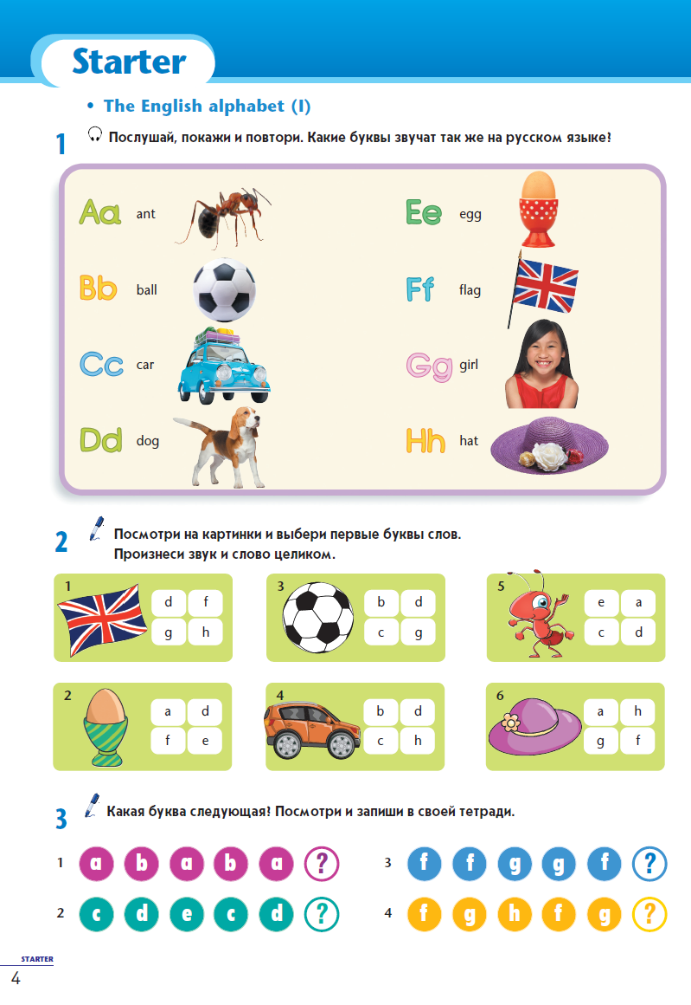
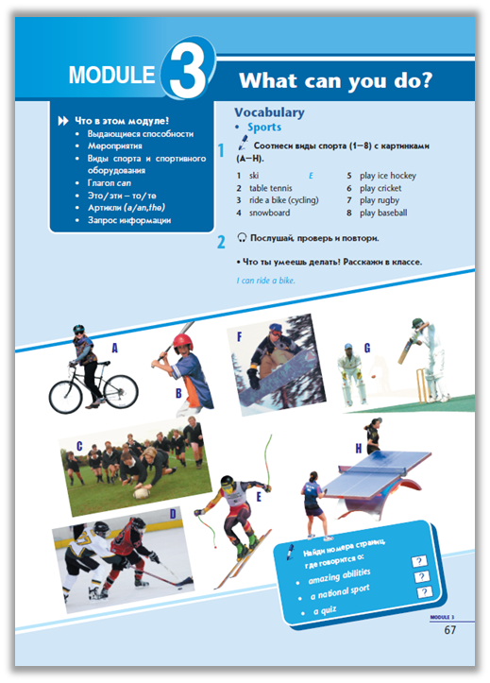

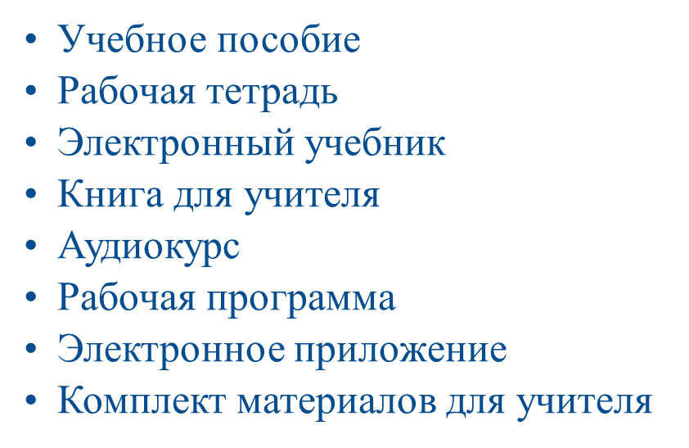

Slide 11





Slide 12
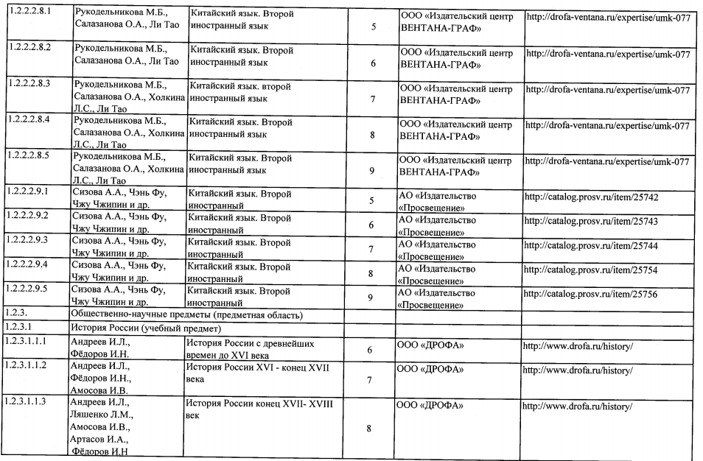
ФПУ

Slide 13
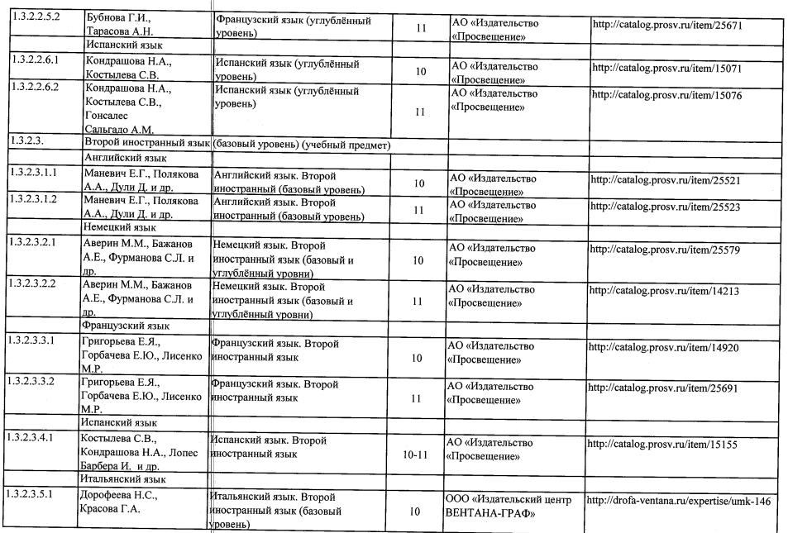
ФПУ

Slide 14
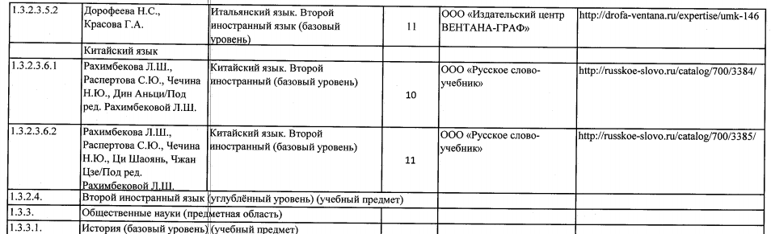


ФПУ

Slide 15
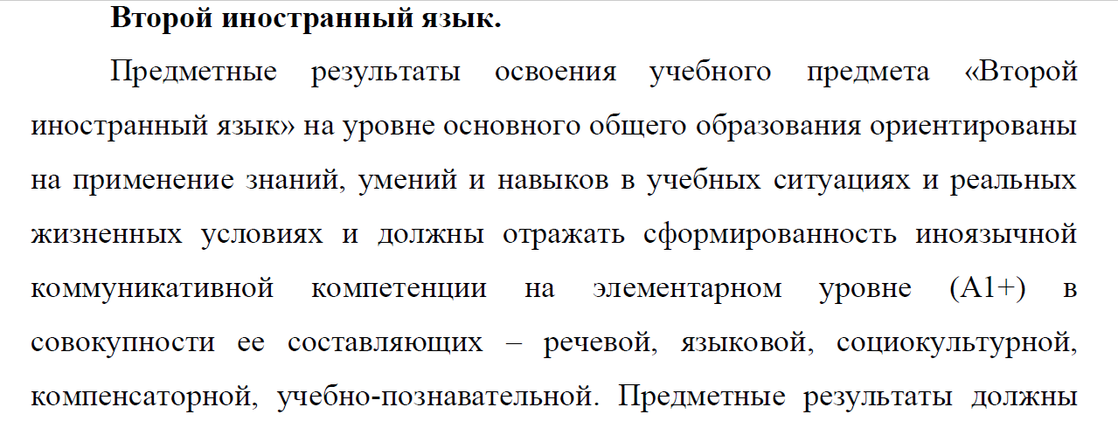
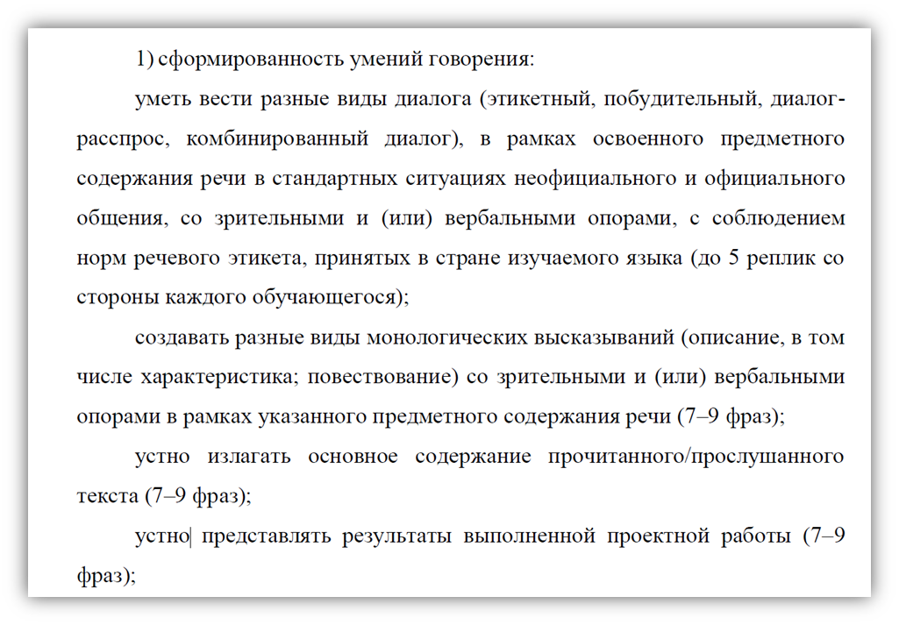
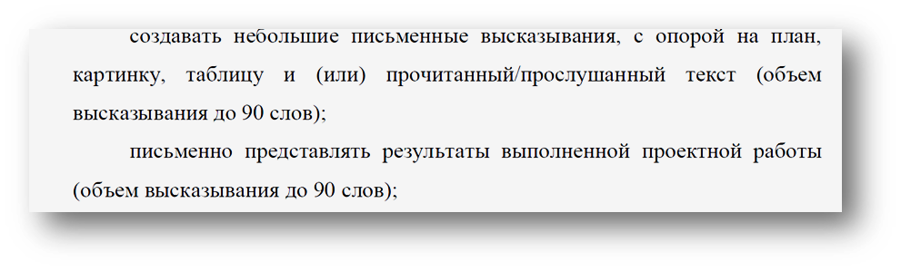
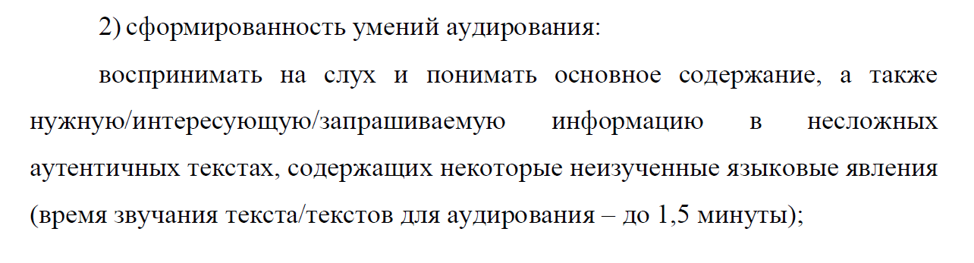
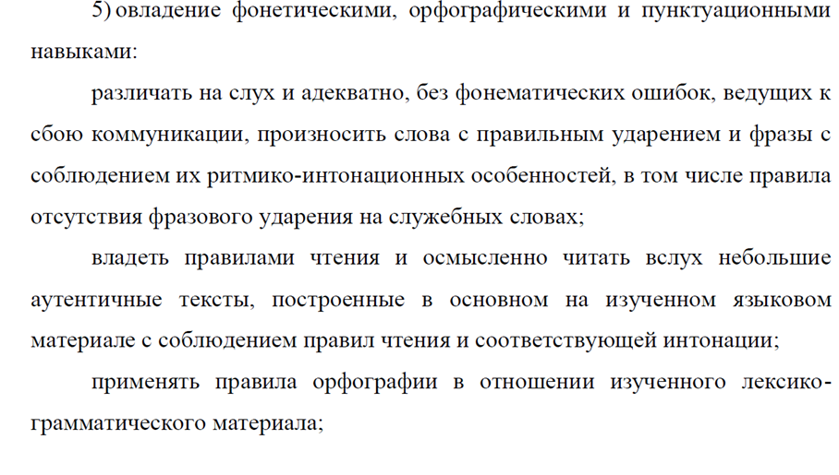
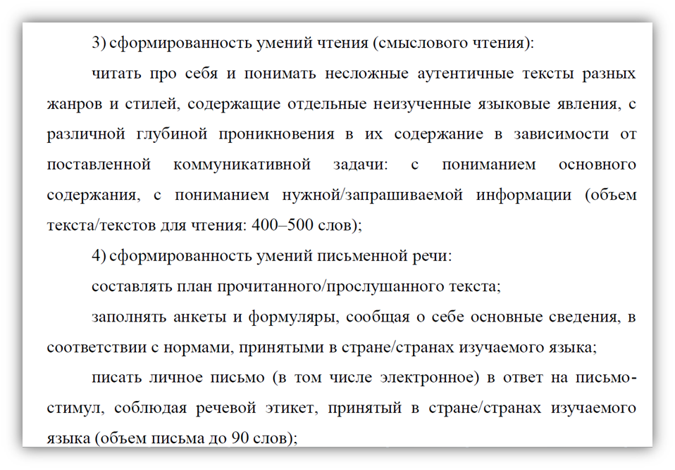
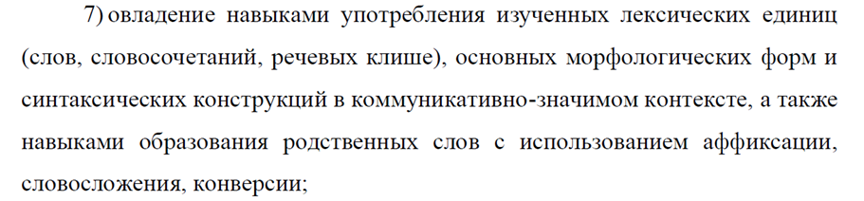
ФГОС ООО (проект)

Slide 16
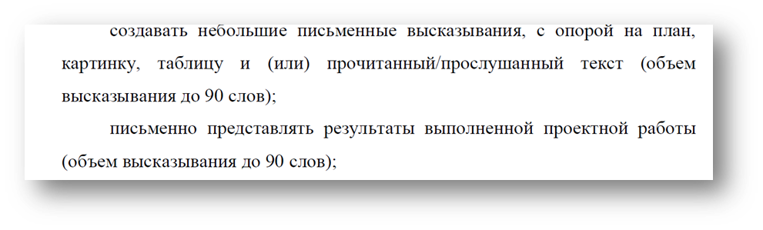
НОВЫЙ ФГОС ООО (проект)

Slide 17
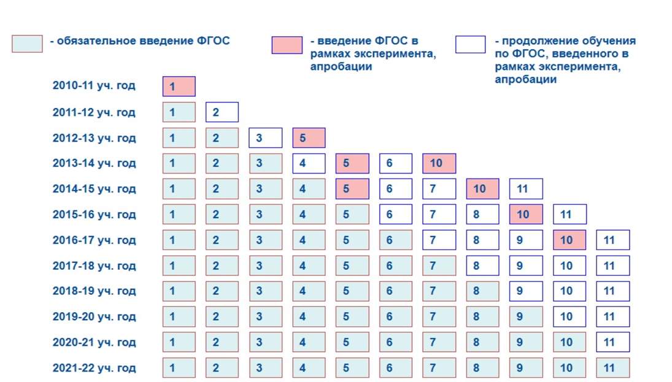
Федеральный государственный образовательный стандарт

Slide 18
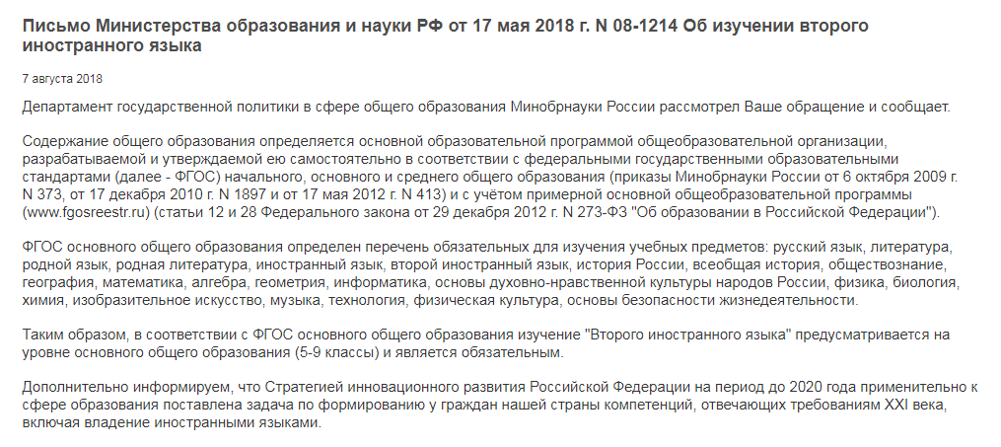

Slide 19
В соответствии с нормами статей 12 и 28 ФЗ № 273 «Об образовании в Российской Федерации» к компетенциям образовательной организации относятся разработка и утверждение образовательных программ. Образовательная программа разрабатывается в соответствии с федеральными государственными образовательными стандартами и с учетом примерных основных образовательных программ. Следовательно, учебные планы основного общего образования, разрабатываемые общеобразовательными организациями, должны включать указанные выше предметные области и учебные предметы.
Ввиду того, что общий объем аудиторной нагрузки по обязательным учебным предметам не регламентирован федеральными документами, следует ориентироваться на примерные учебные планы, которые представлены в примерной основной образовательной программе основного общего образования (размещена на сайте www.fgosreestr.ru), а также на примерные учебные планы, рекомендуемые Министерством образования и науки Российской Федерации.
В соответствии с приказом Министерства образования и науки РФ от 14 февраля 2014г. № 115 «Об утверждении Порядка заполнения, учета и выдачи аттестатов об основном общем и среднем общем образовании и их дубликатов» с изменениями и дополнениями от 17 апреля, 28 мая 2014г., 8 июня, 31 мая 2016г., 9 января 2017г. итоговая отметка выпускника выставляется в аттестат об основном общем образовании «- по каждому учебному предмету инвариантной части базисного учебного плана; - по каждому учебному предмету вариативной части учебного плана организации, осуществляющей образовательную деятельность, изучавшемуся выпускником, в случае если на его изучение отводилось по учебному плану организации, осуществляющей образовательную деятельность, не менее 64 часов за два учебных года».

Slide 20
Первоначальная (с 11 марта 2011 года) редакция ФГОС средней школы | Текущая (с 16 февраля 2016 года) редакция ФГОС средней школы
В учебный план входят следующие обязательные предметные области и учебные предметы: филология (русский язык, родной язык, литература, родная литература, иностранный язык, второй иностранный язык); общественно-научные предметы (история России, всеобщая история, обществознание, география); математика и информатика (математика, алгебра, геометрия, информатика); основы духовно-нравственной культуры народов России; естественно-научные предметы (физика, биология, химия); искусство (изобразительное искусство, музыка); технология (технология); физическая культура и основы безопасности жизнедеятельности (физическая культура, основы безопасности жизнедеятельности) | В учебный план входят следующие обязательные предметные области и учебные предметы: русский язык и литература (русский язык, литература); родной язык и родная литература (родной язык, родная литература); иностранные языки (иностранный язык, второй иностранный язык); общественно-научные предметы (история России, всеобщая история, обществознание, география); математика и информатика (математика, алгебра, геометрия, информатика); основы духовно-нравственной культуры народов России; естественно-научные предметы (физика, биология, химия); искусство (изобразительное искусство, музыка); технология (технология); физическая культура и основы безопасности жизнедеятельности (физическая культура, основы безопасности жизнедеятельности)

Slide 21

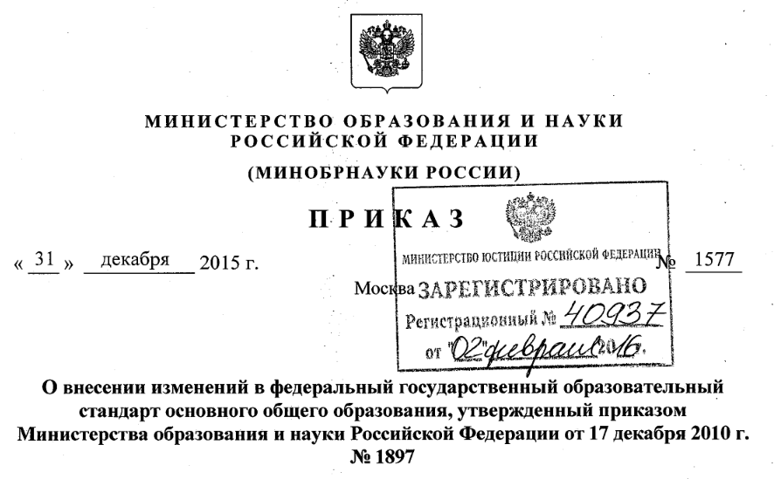
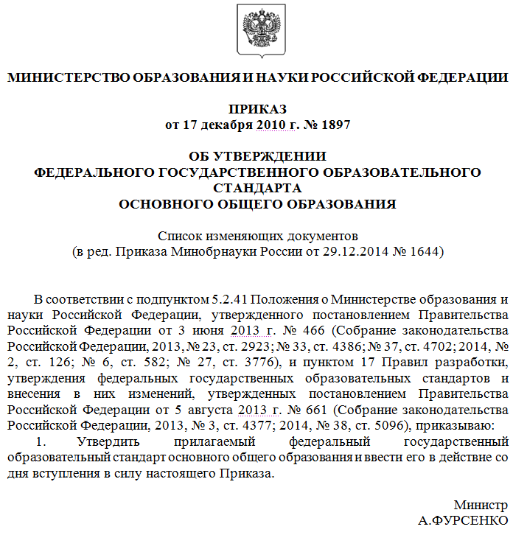

Нормативные документы
Примерная основная образовательная программа основного общего образования (одобрена решением федерального учебно-методического объединения по общему образованию (протокол от 8 апреля 2015 г. № 1/15)
(сайт fgosreestr.ru)

Slide 22
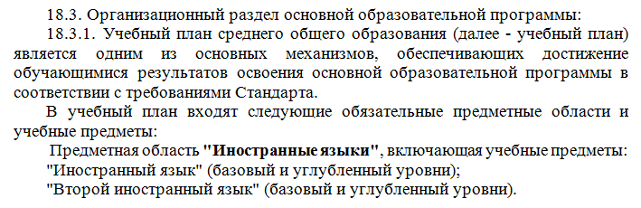

Slide 23
ФГОС основного общего образования II. ТРЕБОВАНИЯ К РЕЗУЛЬТАТАМ ОСВОЕНИЯ ОСНОВНОЙ ОБРАЗОВАТЕЛЬНОЙ ПРОГРАММЫ ОСНОВНОГО ОБЩЕГО ОБРАЗОВАНИЯ
Основная цель изучения иностранных языков в школе - формирование у школьников иноязычной коммуникативной компетенции: способности и готовности осуществлять иноязычное межличностное и межкультурное общение с носителями языка.
ФГОС ООО: II. Требования к результатам освоения ООП ООО:
…
3) Достижение допорогового уровня иноязычной коммуникативной компетенции
4) Создание основы для формирования интереса к совершенствованию достигнутого уровня владения изучаемым иностранным языком, в том числе на основе самонаблюдения и самооценки, к изучению второго/третьего иностранного языка, к использованию иностранного языка как средства получения информации, позволяющей расширять свои знания в других предметных областях.

Slide 24


СООТВЕТСТВИЕ УРОВНЯМ ЯЗЫКОВЫХ КОМПЕТЕНЦИЙ
При 2 часах в неделю достигаются уровни:
5–6 кл. А1
7–9 кл. А2
10–11 кл. B1
согласно ФГОС
«Современные языки: изучение, преподавание, оценка. Общеевропейские компетенции владения иностранным языком» (Страсбург, 1996)

Slide 25

Допороговый уровень А2
100-120 часов – уровень А1
180 – 200 часов – уровень А2 (при условии владения языком на элементарном уровне).
Рекомендация: Вводить второй иностранный язык не позже 7 класса по 2 часа в неделю, чтобы выполнить требования ФГОС ООО

Slide 26
Общеевропейские компетенции владения иностранным языком
(Common European Framework of Reference, CEFR)
Уровни владения английским языком по шкале CEFR:
A — Элементарное владение (Basic User):
A1 — Уровень выживания (Survival Level — Beginner и Elementary)
A2 — Предпороговый уровень (Waystage — Pre-Intermediate)
B — Самостоятельное владение (Independent User):
B1 — Пороговый уровень (Threshold — Intermediate)
B2 — Пороговый продвинутый уровень (Vantage — Upper-Intermediate)
C — Свободное владение (Proficient User):
C1 — Уровень профессионального владения (Effective Operational Proficiency — Advanced)
C2 — Уровень владения в совершенстве (Mastery — Proficiency)

Slide 27
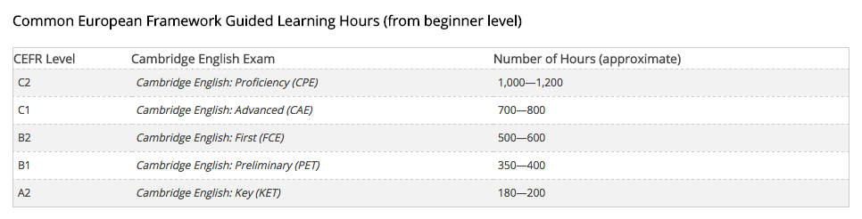
Согласно Общей Европейской шкале диапазон чисел в правом столбце показывает, сколько часов нужно заниматься начинающему, чтобы достичь соответствующего уровня
.
При этом для достижения уровня выживания A1(элементарного) допускается
всего около 60—70 часов
Подразумеваются часы
активной продуктивной работы
с большой долей вовлеченности и самостоятельности обучающегося.

Slide 28
Общеевропейские компетенции
«Языки и культуры не хранятся в разных участках головного мозга, они вместе образуют коммуникативную компетенцию…»
Пороговый уровень (10-11кл), которого достигает выпускник, освоивший программу курса «Второй иностранный язык» (базовый уровень), соответствует уровню B1

Slide 29
Разработка учебной программы по предмету
Рабочие программы по второму иностранному языку имеют ту же структуру, что и рабочие программы по предмету «Иностранный язык», и должны содержать:
планируемые результаты освоения предмета «Второй иностранный язык»;
содержание предмета «Второй иностранный язык»;
тематическое планирование.

Slide 30
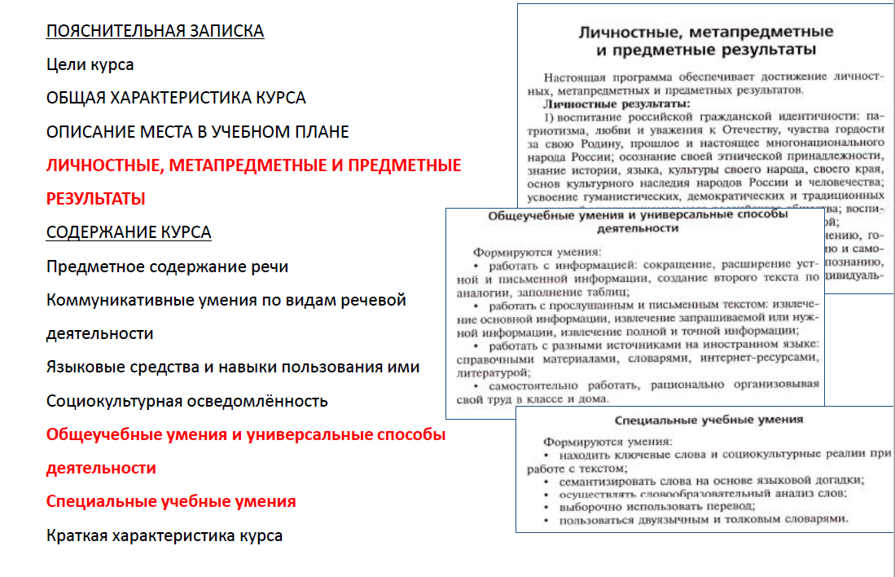
Разработка учебной программы по предмету

Slide 31
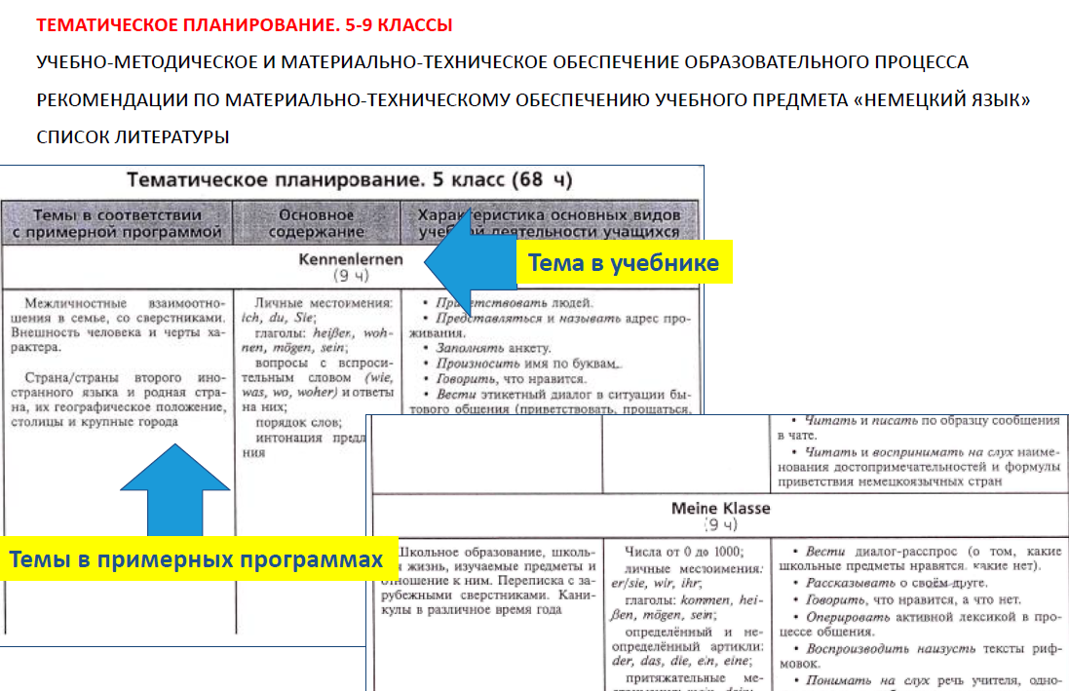
Разработка учебной программы по предмету

Slide 32
Особенности преподавания предмета «Второй иностранный язык»
1. Опыт освоения нового языка принцип экономии;
2. Принцип учёта знаний, умений и навыков в первом иностранном, а также в родном языках:
похожие структуры предложений: Er ist gut / He is good. Sie kann tanzen/She can dance;
лексика, имеющая сходство на уровне произношения, значения, написания, словообразования: tanzen – to dance/ der Elefant – the elephant/ beginnen – to begin/, заимствованные слова в русском языке.
образование временных форм (от трех основных форм глагола и использование вспомогательногог лагола haben = to have в перфекте): kommen – kam – gekommen/ come –came – come, bringen – brachte-gebracht/ bring – brought – brought;
модальные глаголы: mussen – must /konnen – can;
наличие определённого и неопределённогоартиклей и схожесть правил по их употреблению: Das ist ein Mann. Der Mann ist gut./ This is a man. The man is good;
повелительное наклонение: Lesen Sie den Text!!/ Read the text!

Slide 33
Особенности преподавания предмета «Второй иностранный язык»
3. Использование латинского алфавита;
4. Максимально практически ориентированное и коммуникативное изучение языка;
5. Принцип сознательности в изучении второго иностранного языка индуктивный подход в изучении лексики и грамматики.

Slide 34



РАБОТА С УЧИТЕЛЯМИ ИНОСТРАННЫХ ЯЗЫКОВ
Образовательные программы повышения
квалификации
Владение ИЯ
Тренинги по эффективным образовательным технологиям , лингвистические практикумы
Методика обучения
Ассоциация учителей иностранных языков – ежемесячные открытые педагогические мастерские
Рост
События: Форумы, семинары, конференции, профессиональные конкурсы иноязычной коммуникации
ФЭП, ФИП
Методические рекомендации
Программа профессиональной переподготовки (Английский, немецкий, китайский, испанский и другие ИЯ)
2022

Slide 35
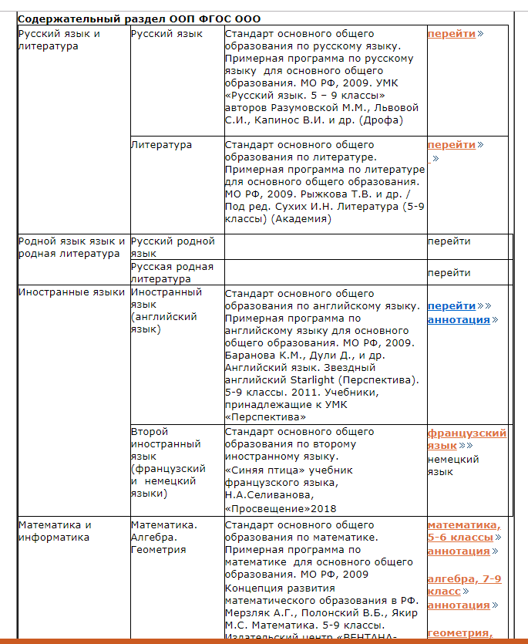
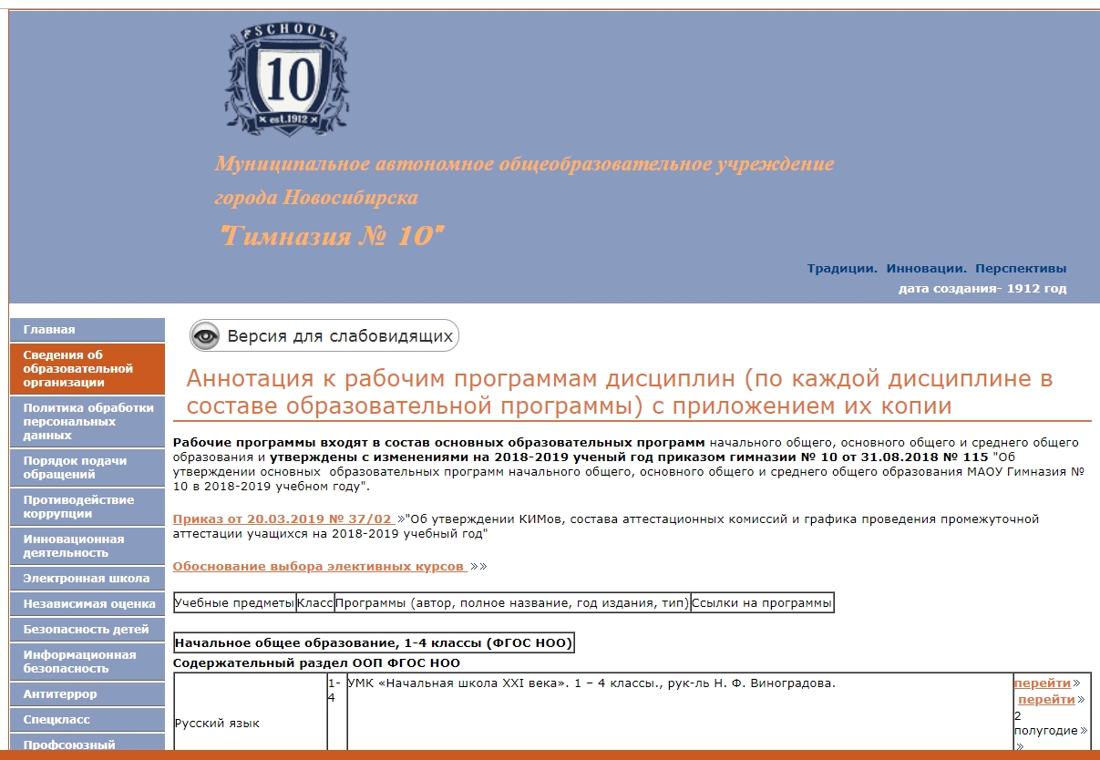
http://g_10.edu54.ru/p255aa1.html

Slide 36

Томский областной институт повышения квалификации и переподготовки работников образования
г. Томск, ул. Пирогова 10
https://toipkro.ru/ | inostr@edu.tomsk.ru | 8 (3822) 90-20-46
Печерица Э.И., к.п.н., доцент кафедры гуманитарного образования

